Slide 1
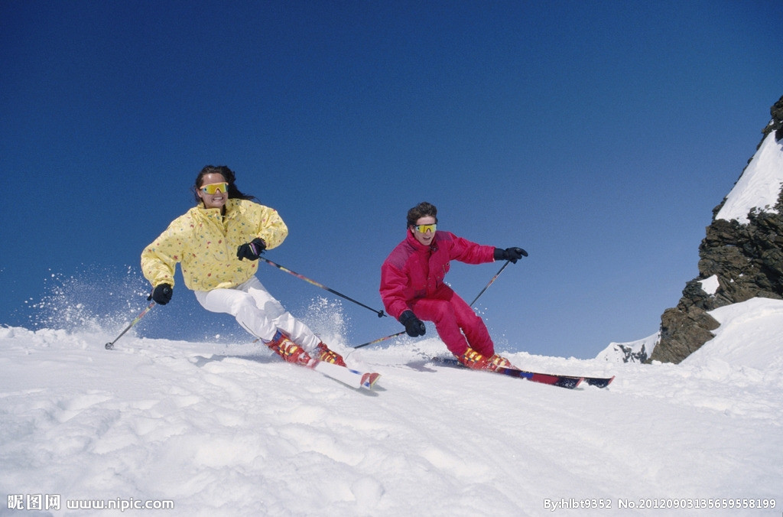
第六章 圆周运动
本章知识网络构建

Slide 2

不变
不变
匀速圆周运动的特点：线速度大小 ，向心加速度大小_____
物理量：线速度、角速度、周期、频率、转速
关系：v＝ ，ω＝ ，v＝ωr
向心力：F_{n}＝ ＝ ＝m
向心加速度：a_{n}＝ ＝ ＝
圆周运动的描述
mω²r
ω²r
实验：探究向心力大小与半径、角速度、质量的关系

Slide 3
火车转弯
汽车过拱形桥
航天器中的失重现象
生活中的圆周运动
若F_{合}＝m ，物体做圆周运动
若F_{合}＜m ，物体做 运动
若F_{合}＞m ，物体做近心运动
离心运动
离心
两个模型：绳模型、杆模型
竖直平面内的圆周运动
绳模型：最高点重力提供向心力，
v＝ .
杆模型：最高点速度恰好为___
临界条件
零

